Slide 1
集積回路設計ミーティング
2024年1月22 B4 小島光

Slide 2
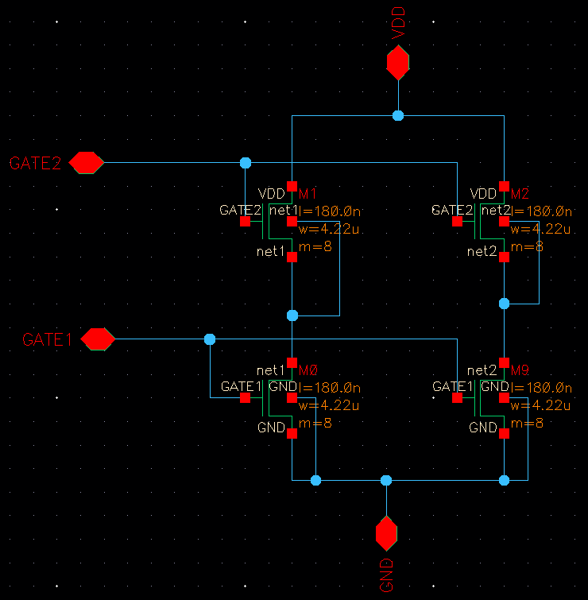
LVSとDEEP NWell
LVSがDeep NWellを認識しているのかを試すため、TEGと同じMOSを縦に積む。
右二つはDeep NWellを使用し、左は使わずにレイアウトをする。
LVSが適切にDeep NWellを識別できれば左上のMOSのみエラーが出るはず。

